Slide 1
RAPPORT DES 4 JOURNEES JEUNES -15 ILE DE FRANCE
Journée 1 : Le Samedi 13 Janvier 2018 contre Chalamont ( Déplacement)
Journée 2: Le dimanche 14 Janvier 2018 contre Amberieu en Dombes
Journée 3 : Réception de Chalamont le samedi 20 Janvier 2018 à Veneux
Journée 4: Réception d’Ambérieu en Dombes le dimanche 21 Janvier 2018 à Veneux
Joueurs/ses: Thomas NOURRY (CBD 94); Julien BOUT ( CBD 91); Clara BARILLOT ( CBD 92); Océane COEFFE ( CBD 92); Charles CHEVIGNY ( CBD 78); Mathys FERRE ( CBD 77)
Coach: Gérald GRAMOND

Slide 2
Journée 1: Rencontre Chalamont / Ile de France
Mot d’ordre pour le commencement de cette compétition: Plaisir de jouer, de s’amuser et de respecter son adversaire
1er Match Contre Chalamont avec une première défaite sur le Score de 30 à 02
Les jeunes ont commencé à stresser lors de leur première compétition mais une équipe se forme avec complicité et solidarité
Une première feuille de match de référence pour voir dans le temps leurs progression
Un grand bravo et merci au club de Chalamont pour leur accueil et leur belle équipe

Slide 3
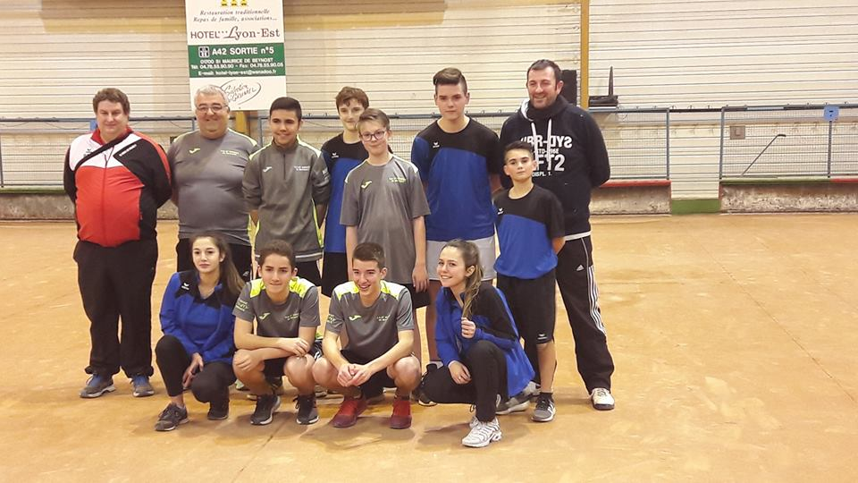

Slide 4
Journée 2: Amberieu en Dombes / Ile de France
Mot D’ordre du 2eme jour: jouer détendu, prendre du plaisir et respecter son adversaire.
2 éme match contre Ambérieu en Dombes avec une première difficile après un gros effort des jeunes car ils finissent sur un sans faute sur 3 courses ce qui nous permet de gagner sur le score de 17 à 18.
Une belle motivation, une envie de réussir et des encouragements leurs ont permis de passer encore un cap.
Des progressions sur les performances et toujours autant de plaisir à jouer
Un grand merci au club d’Ambérieu pour leur énergie et leur accueil.

Slide 5
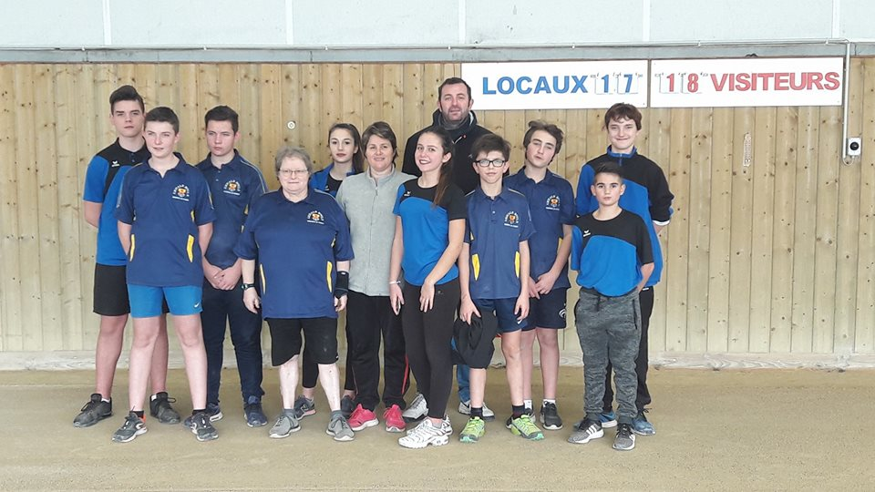

Slide 6
Journée 3: ile de France / Chalamont
Mot d’ordre pour ce match retour; essayer de faire mieux que le match aller et se faire plaisir à jouer.
Le match se finit par une défaite 10 à 25 mais avec de belles performances au point comme au tir.
Première modification dans les compositions de joueurs .
Un grand merci au club de Veneux les Sablons pour leur accueil, leur organisation et leur aide pendant cette journée

Slide 7
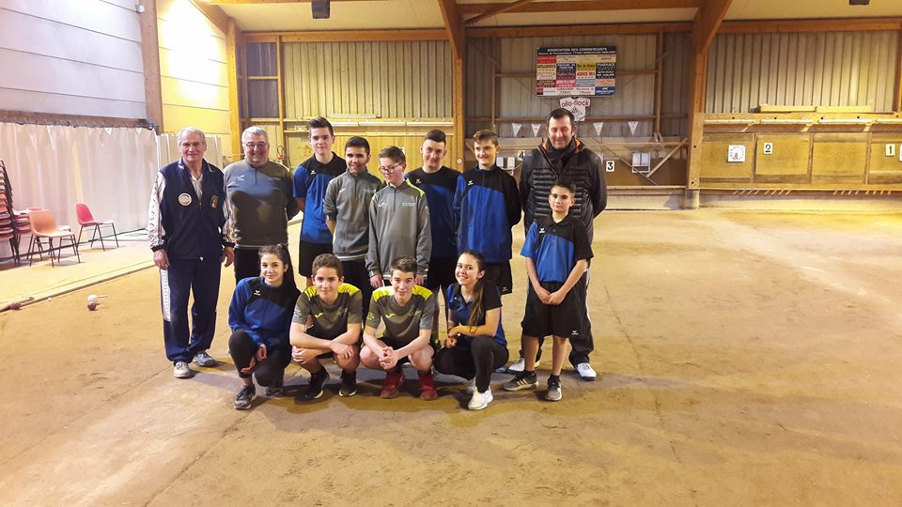

Slide 8
Journée 4: Ile de France / Amberieu en Dombes
Mot d’ordre de la dernière journée des matchs retours, aller chercher la qualification pour les 1/8 de finale avec toujours la même envie de jouer de se faire plaisir
La rencontre se finit par une victoire 22 à 12 avec encore un beau finish sur les deux derniers tours
Une équipe naît avec l’envie de réussir et de se faire plaisir
Un Grand merci encore au club de Veneux les Sablons pour leur organisation et leur accueil
La suite au prochain tour le 10/11 Mars 2018 pour les 1/8 de finales

Slide 9
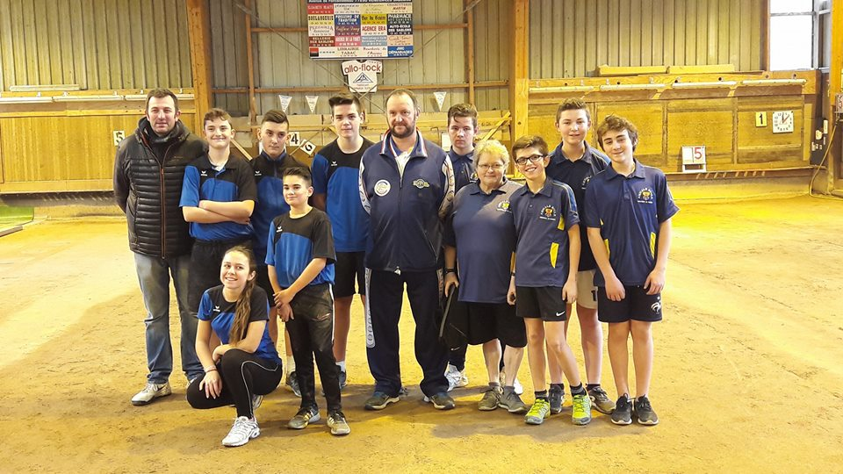

Slide 10
Je voulais remercier les jeunes pour leur engagement dans les entraînements comme dans les rencontres, de leur plaisir de jouer et de s’encourager et d’apprendre le respect de leurs adversaires.
Merci aux parents pour leur présence et leurs encouragements tout au long de ces 4 journées, un grand merci à Sonia ANDREETTI, Claude CHEVIGNY et Sophie CHEVIGNY pour leur aide lors des déplacements à Chalamont et Ambérieu
Un grand merci aux dirigeants de clubs, membres de clubs, président du CBD 92 Nicolas DEPREUX et Monsieur POYOT pour leur présence lors de la dernière journée et un grand merci à Sébastien SIONNIERE pour son aide pour ma première année en tant que Coach.

Slide 11
